Slide 1
Rozwiązywanie równań nieliniowych w
Microsoft Excel:
MOŻLIWOŚCI I PRZYKŁADY

Slide 2
01
02
03
04
05
06
07
08
09
10
11
12
Wprowadzenie
Pojęcie równań nieliniowych
Narzędzia programu Excel do rozwiązywania równań
Konfigurowanie dodatku Solver
Przykład 1: Pojedyncze równanie nieliniowe
Przykład 2: Układ równań nieliniowych
Praca z „bazą danych” w programie Excel
Typowe błędy i ich eliminacja
Praktyczne wskazówki dotyczące korzystania z dodatku Solver
Podsumowanie i wnioski
Pytania / dyskusja
Lista referencji
Treść

Slide 3
Wykorzystanie programu Excel do rozwiązywania równań nieliniowych.
Przykłady realizacji i organizacji baz danych
Bramka:
Kluczowe sekcje:
xx
Pokaż jak efektywnie rozwiązywać równania nieliniowe w programie Excel.
Rozważ skonfigurowanie i używanie dodatku Solver.
Zademonstruj, jak przechowywać i wykorzystywać dane wejściowe w postaci tabeli (bazy danych).
Przegląd równań nieliniowych
Narzędzia Excel (formuły, dodatki)
Praktyczne przykłady
Typowe błędy
Zalecenia i wnioski

Slide 4
Wprowadzenie: Co to są równania nieliniowe i dlaczego Excel?
Nieliniowe równania to równania, w których zmienna występuje w bardziej złożonych wyrażeniach (na przykład podniesiona do potęgi, w wykładnikach, logarytmach itp.).
y=x2y = x^2
Powody, dla których warto używać Excela:
Dostępność i znajomy interfejs dla większości użytkowników.
Wbudowane funkcje matematyczne i statystyczne.
Możliwość szybkiego przetwarzania i przechowywania danych niczym w „bazie danych”.
Dodatek „Solution Search” do zadań optymalizacyjnych i rozwiązywania równań.

Slide 5
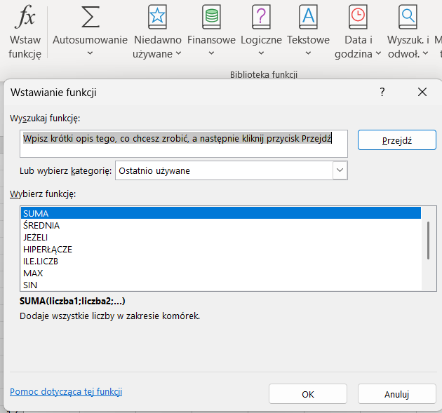
Narzędzia Excel do rozwiązywania równań
Formuły i funkcje Excela:
Matematyczne (SIN, COS, EXP, LN, MOC itp.).
Logiczne (IF, AND, OR) – mogą być potrzebne do obliczeń warunkowych.
Analiza „co jeśli”:
„Wybór parametrów” (Goal Seek) – szybkie rozwiązanie jednego równania.
„Tabele podstawień” – badanie wyników dla różnych wartości.
Nadbudov „Poszukaj rozwiązania” (Solver):
Zaprojektowany do bardziej złożonych problemów optymalizacyjnych lub równań.
Obsługuje różne metody (GRG Nonlinear, Simplex LP, Evolutionary).

Slide 6
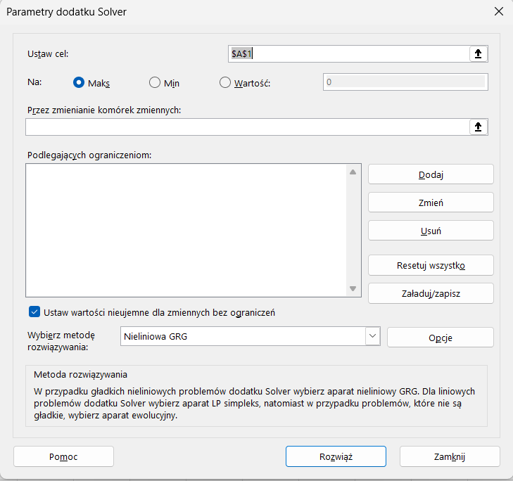
Ustawienia „Znajdź rozwiązanie” (Solver) w Excelu
Aby włączyć dodatek:
Plik → Opcje → Dodatki → Przejdź → Zaznacz pole „Znajdź rozwiązanie”.
Główne pola:
Komórka docelowa (Ustaw cel): gdzie znajduje się formuła, której wartość powinna być minimalna, maksymalna lub równa zeru.
Zmiana komórek (przez zmianę komórek): zmienne, których szukamy.
Ograniczenia: warunki, na przykład x≥0x \ge 0.
Metody rozwiązania:
GRG Nonlinear – dla problemów nieliniowych (najczęściej potrzebny tutaj).
Simplex LP – do problemów optymalizacji liniowej.
Ewolucyjna to metoda heurystyczna przydatna w przypadku funkcji złożonych lub rozgałęzionych.

Slide 7
Przykład 1: Jedno równanie nieliniowe
Zadanie: znajdź rozwiązanie xx równania x2−5=0x^2 - 5 = 0.
Przygotowanie Excela:
W komórce A1: początkowe przybliżenie dla xx (na przykład 1).
W komórce A2: formuła =A1^2 - 5.
Uruchom Solver:
Wyznaczony cel: A2 (formuła).
Do: Wartość 0 (x2−5=0x^2 - 5 = 0).
Zmieniając komórki: A1 (zmienna).
Metoda rozwiązania: GRG Nieliniowa.
Wynik:
Solver może znaleźć x≈+2,236...x \około +2,236... (lub -2,236...-2,236... w zależności od wartości początkowej).

Slide 8
Przykład 2: Układ równań nieliniowych
Tyłek systemowy: {x2+y2=25y−x=1\begin{cases} x^2 + y^2 = 25 \\ y - x = 1 \end{cases}
Przygotowanie Excela:
Niech A1 = xx, B1 = yy.
A2 = =A1^2 + B1^2 - 25.
B2 = =B1 - A1 - 1.
Ustawienia Solvera:
Możesz zminimalizować sumę kwadratów: =(A2^2 + B2^2) ustawiając wartość docelową na 0;
lub rozwiąż kolejno dwa równania.
Wymienne ogniwa: A1, B1.
Metoda: GRG nieliniowa (preferowana).
Możliwe rozwiązania:
Na przykład x=4,y=5x=4,y=5 (jeden z pierwiastków).
Istnieją inne rozwiązania w zależności od warunków początkowych.

Slide 9
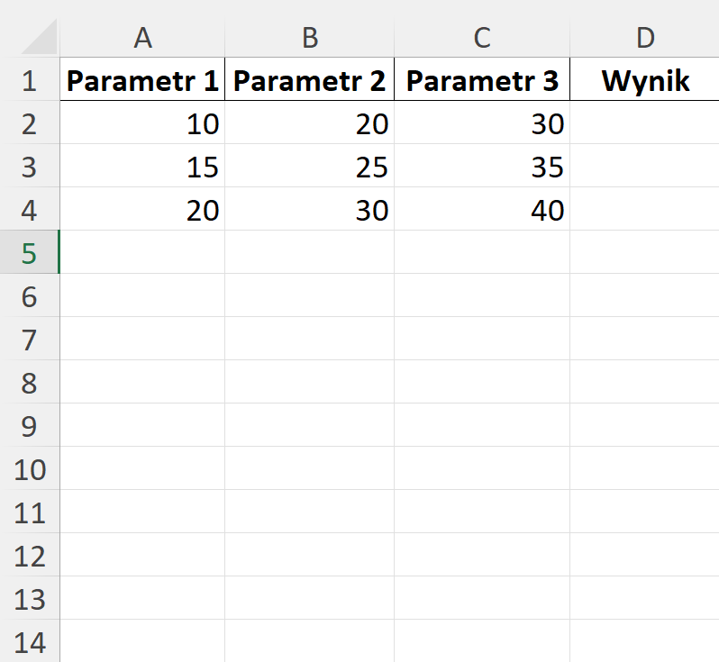
Praca z „bazą danych” w Excelu
Dlaczego jest to konieczne:
Przechowywanie dużej liczby parametrów lub współczynników w formie tabelarycznej.
Łatwo aktualizuj wartości bez zmiany formuł.
Wygodna integracja z innymi narzędziami Excel.
Przykład:
Utwórz „inteligentną tabelę” (Wstaw → Tabela) dla danych źródłowych.
Użyj nazwanych zakresów (Formuły → Menedżer nazw), aby zastąpić współczynniki w formułach Solvera.
Automatyzacja:
Używając makr VBA, możesz uruchomić pętlę Solvera na różnych zbiorach danych.

Slide 10
Typowe błędy i sposoby ich eliminacji
⚠
Nieprawidłowa wartość początkowa
Rozwiązanie może „utknąć” w lokalnym minimum.
Zalecenie: wypróbuj inne przybliżenia początkowe.
Nieprawidłowa komórka docelowa
Przypadkowo wybrano niewłaściwą formułę.
Zalecenie: sprawdź logikę obliczeń.
Ograniczenia są zbyt rygorystyczne
Model może nie mieć rozwiązania ze względu na nierealistyczne warunki.
Zalecenie: sprawdź lub złagodź ograniczenia.
Niewłaściwa metoda
Używanie Simplex LP do problemu nieliniowego.
Zalecenie: użyj GRG nieliniowego lub ewolucyjnego.
⚠
⚠
⚠

Slide 11
Praktyczne wskazówki dotyczące korzystania z Solvera
Nazwane zakresy: ułatwiają zrozumienie formuł (zamiast A1 → x, B1 → y).
Zapisywanie modeli (Menedżer scenariuszy): różne scenariusze umożliwiające szybkie porównanie wyników.
Weryfikacja krok po kroku: skomplikowane obliczenia lepiej podzielić na kilka komórek pośrednich.
Ustawienia precyzji: W Opcjach programu Excel możesz poprawić precyzję obliczeń.
Metody przełączania: Jeśli GRG Nonlinear nie działa, wypróbuj Evolutionary.

Slide 12
Wnioski i dyskusja
Główna idea: Excel to potężne narzędzie do rozwiązywania różnych typów równań nieliniowych.
Zalety:
Łatwość obsługi i szeroka funkcjonalność.
Elastyczność dzięki dodatkowi Solver.
Możliwość przechowywania danych w tabelach, które służą jako „baza danych”.
Wady/wyzwania:
Wrażliwość na wartości początkowe.
Istnienie ekstremów lokalnych.
Pytania do dyskusji:
Czy można zautomatyzować proces sprawdzania kilku modeli jednocześnie?
Jak skonfigurować metodę Evolutionary do skomplikowanych zadań?

Slide 13
Lista wykorzystanych źródeł (literatura)
1. Oficjalna dokumentacja Microsoft:
Znalezienie rozwiązania (Solver) w Excelu
2. Podręczniki i książki Excela:
„Microsoft Excel 2019: Kompletny przewodnik” (autor: H. Case)
3. Zasoby internetowe:
docs.microsoft.com — materiały referencyjne dotyczące funkcji i makr
Fora profilowe (np. All About Excel, My Math itp.).
4. Artykuły naukowe/materiały edukacyjne (eLibrary, Google Scholar):
Rozdziały dotyczące metod optymalizacyjnych i algorytmów rozwiązywania problemów nieliniowych.

